Slide 1
WIELKOPOLSKI REGIONALNY PROGRAM OPERACYJNY NA LATA 2014 - 2020
Wsparcie przedsiębiorczości w ramach WRPO 2014+

Slide 2
Cel główny WRPO 2014+:
Poprawa konkurencyjności i spójności województwa
Alokacja środków WRPO 2014+:
2 450,2 mln euro
(EFRR – 1 760,9 mln euro; EFS – 689,2 mln euro)

Slide 3
Cel szczegółowy Osi I:
Zwiększone zastosowanie innowacji w przedsiębiorstwach sektora MŚP poprzez wzmocnienie aktywności inwestycyjnej. Wsparcie sektora będzie uwzględniać podniesienie poziomu innowacyjności, eko-inwestycje, efektywność energetyczną i rozpowszechnianie wykorzystania TIK.

Slide 4
Alokacja dla Osi I WRPO 2014 - 2020
Innowacyjna i konkurencyjna gospodarka
Nazwa działania | Alokacja dla działanie (EUR)
1.1 Wsparcie infrastruktury B+R w sektorze nauki | 25 mln
1.2 Wzmocnienie potencjału innowacyjnego przedsiębiorstw Wielkopolski | 101,9 mln
1.3 Wsparcie przedsiębiorczości i Infrastruktury na rzecz rozwoju gospodarczego | 43,5 mln
1.4 Internacjonalizacja gospodarki regionalnej | 20,5 mln
1.5 Wzmocnienie konkurencyjności przedsiębiorstw | 277 mln
Procentowy udział Osi I w WRPO 2014+ | 19,10%
Razem dla Osi I WRPO 2014+ | 467,9 mln

Slide 5
Harmonogram naborów na rok 2018 w ramach Osi I
Działanie 1.1 – czerwiec 2018 r.
Orientacyjna kwota przeznaczona na dofinansowanie projektów: 55 000 000,00 PLN
Poddziałanie 1.5.2 – sierpień 2018 r.
Orientacyjna kwota przeznaczona na dofinansowanie projektów: 90 000 000,00 PLN

Slide 6
Działanie 1.1 Wsparcie infrastruktury B+R w sektorze nauki
Wsparcie infrastruktury badawczej zgodnie z definicją „infrastruktury badawczej” z Rozporządzenia Komisji (UE) nr 651/2014 z dnia 17.06.2014 roku w jednostkach naukowych w obszarach zidentyfikowanych w procesie przedsiębiorczego odkrywania jako regionalne inteligentne specjalizacje polegające na wyposażeniu w aparaturę badawczą i/lub budowie, przebudowie lub unowocześnieniu obiektu budowlanego.
Wsparcie mogą otrzymać wyłącznie projekty wpisujące się w regionalne inteligentne specjalizacje.

Slide 7
Działanie 1.1 Wsparcie infrastruktury B+R w sektorze nauki
Typy Beneficjentów:
Jednostki naukowe i ich konsorcja
Uczelnie wyższe
Konsorcja naukowo-przemysłowe (rolę lidera pełni jednostka naukowa)

Slide 8
Działanie 1.1 Wsparcie infrastruktury B+R w sektorze nauki
Poziom dofinansowania:
Poziom dofinansowania projektów z Europejskiego Funduszu Rozwoju Regionalnego: maksymalnie 78% kosztów kwalifikowalnych projektu, przy czym:
maksymalny poziom dofinansowania części gospodarczej projektu – 50% kosztów kwalifikowalnych
maksymalny poziom dofinansowania części niegospodarczej projektu – 85% kosztów kwalifikowalnych

Slide 9
Działanie 1.1 Wsparcie infrastruktury B+R w sektorze nauki
Poziom dofinansowania:
W przypadku projektów, w których założono wykorzystanie infrastruktury na działalność gospodarczą na poziomie nie mniejszym niż 30% rocznie w rozumieniu Rozporządzenia Komisji (UE) nr 651/2014, pod warunkiem złożenia wniosku do ministra ds. nauki i szkolnictwa wyższego i uzyskania dofinansowania projektu ze środków budżetu państwa maksymalny poziom dofinansowania projektu wynosi 85% kosztów kwalifikowalnych, przy czym maksymalny poziom dofinansowania części gospodarczej projektu wynosi 50% kosztów kwalifikowalnych, a maksymalny poziom dofinansowania części niegospodarczej projektu wynosi 100% kosztów kwalifikowalnych (z czego 85% stanowi EFRR, a 15% Budżet Państwa).
Elementy niezwiązane bezpośrednio z infrastrukturą B+R, a jedynie uzupełniające przedmiotową infrastrukturę (np. parkingi, zagospodarowanie terenu) mogą być finansowane wyłącznie w części gospodarczej projektu w ramach pomocy de minimis (do 700 000,00 PLN).

Slide 10
Poddziałanie 1.5.2 Wzmocnienie konkurencyjności kluczowych obszarów gospodarki regionu
Wsparcie wysoko innowacyjnych projektów (wdrażających innowacje procesowe, produktowe, nietechnologiczne) poprzez inwestycje w:
środki trwałe,
wartości niematerialne i prawne (inwestycje w transfer technologii poprzez nabycie praw patentowych, licencji, know-how lub nieopatentowanej wiedzy technicznej).
Wszystkie projekty muszą spełniać warunki „inwestycji początkowej”
Załącznikiem obligatoryjnym do wniosku jest opinia o innowacyjności

Slide 11
Poddziałanie 1.5.2 Wzmocnienie konkurencyjności kluczowych obszarów gospodarki regionu
Inwestycja Początkowa – to inwestycja w rzeczowe aktywa trwałe lub wartości niematerialne i prawne związane z założeniem nowego zakładu, zwiększeniem zdolności produkcyjnej istniejącego zakładu, dywersyfikacją produkcji zakładu poprzez wprowadzenie produktów uprzednio nieprodukowanych w zakładzie lub zasadniczą zmianą dotyczącą procesu produkcyjnego istniejącego zakładu.
Realizacja projektu może rozpocząć się w dniu następującym po złożeniu wniosku o dofinansowanie (dostarczeniu wersji elektronicznej oraz wersji papierowej).

Slide 12
Poddziałanie 1.5.2 Wzmocnienie konkurencyjności kluczowych obszarów gospodarki regionu
Typy Beneficjentów:
Mikro, małe i średnie przedsiębiorstwa spełniające warunki w załączniku nr 1 do Rozporządzenia Komisji UE 651/2014 z dnia 17.06.2014 r.

Slide 13
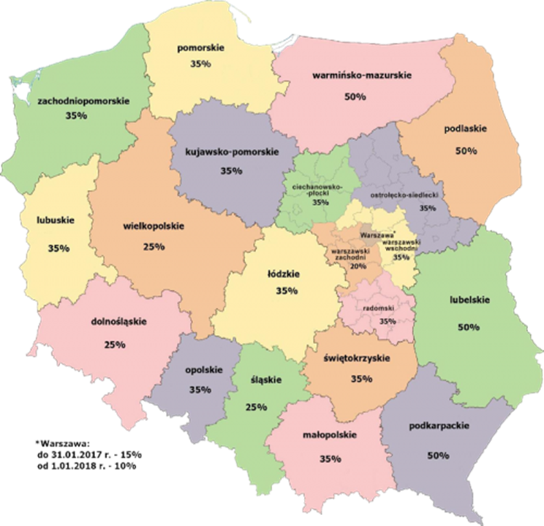
Mapa pomocy regionalnej
Wielkopolska – wsparcie 25%
Średnie przedsiębiorstwa
+ 10% (35%)
Małe przedsiębiorstwa
+ 20% (45%)

Slide 14
Poddziałanie 1.5.2 Wzmocnienie konkurencyjności kluczowych obszarów gospodarki regionu
Poziom dofinansowania:
Maksymalnie 45% kosztów kwalifikowanych projektu dla mikro i małych przedsiębiorstw
Maksymalnie 35% kosztów kwalifikowanych projektu dla średnich przedsiębiorstw
Minimalna wartość dofinansowania dla projektu – 50 000 PLN
Maksymalna wartość dofinansowania dla projektu – 5 000 000 PLN

Slide 15
Realizacja WRPO 2014+
Nazwa działania | Alokacja dla działania (EUR) | Liczba złożonych wniosków | Wnioskowana kwota wsparcia | Kwota wsparcia wynikająca z podpisanych umów | Wartość wypłaconego wsparcia (na podst. złożonych wniosków o płatność) | Certyfikacja
1.1 Wsparcie infrastruktury B+R w sektorze nauki | 25 mln € | 3 | 31 590 865,16 zł | 0,00 | 0,00 | 0,00%
1.2 Wzmocnienie potencjału innowacyjnego przedsiębiorstw Wielkopolski | 101,9 mln € | 371 | 590 274 985,37 zł | 83 687 801,80 zł | 5 807 302,41 zł | 60,21%
1.3 Wsparcie przedsiębiorczości i Infrastruktury na rzecz rozwoju gospodarczego | 43,5 mln € | 37 | 129 411 747,48 zł | 26 103 763,18 zł | 942 796,20 zł | 100,00%
1.4 Internacjonalizacja gospodarki regionalnej | 20,5 mln € | 253 | 150 280 247,56 zł | 55 955 308,92 zł | 24 204 543,87 zł | 84,50%
1.5 Wzmocnienie konkurencyjności przedsiębiorstw | 277 mln € | 747 | 1 930 212 371,85 zł | 903 521 333,07 zł | 320 064 382,35 zł | 65,63%
Razem dla Osi I WRPO 2014+ | 467,9 mln € | 1411 | 2 831 770 217,42 zł | 1 069 268 206,97 zł | 351 019 024,83 zł
Kwoty wyliczone wg. kursu euro na miesiąc marzec (1 euro = 4,167 zł)

Slide 16
Dziękuję za uwagę

